Slide 1
Cikls ar priekšnosacījumu programmēšanas valodā C++
Anastasija Siņicina 2pt_2
Notes:
2023/6/11

Slide 2
Kas tas ir?
Cikliska konstrukcija ar nosacījumu cikla sākumā,
pirms uzsākt cikla darbību, pārbauda nosacījumu,
strādā, ja nosacījums ir patiess,
ja nosacījums ir aplams, darbība netiek pildīta.
Notes:
2023/6/11

Slide 3
Pieraksts
while (nosacījums)
{
izpildāmie operatori;
}
Notes:
2023/6/11

Slide 4
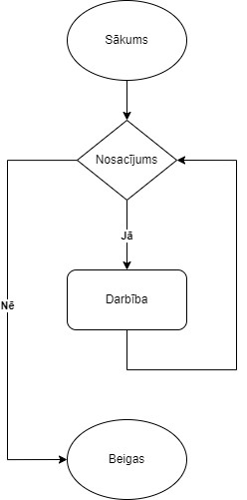
Blokshēma
Notes:
2023/6/11

Slide 5
While VS do…while
WHILE- vispirms pārbaudi, pēc tam dari, un tā visu laiku.
Do …. While - vispirms dari, pēc tam pārbaudi, un tā visu laiku.
Notes:
2023/6/11

Slide 6
While VS do…while
while (nosacījums)
{
izpildāmie operatori;
}
do
{
<izpildāmie operatori>;
}
while (<nosacījums>);
Notes:
2023/6/11

Slide 7
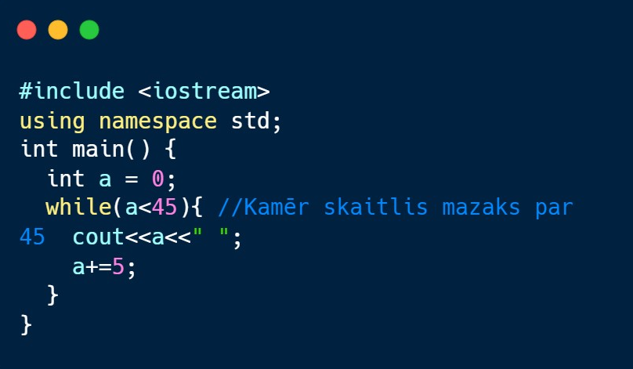
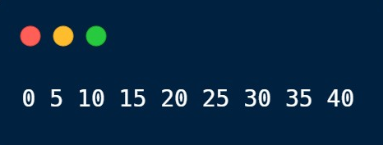
Piemērs #1
Notes:
2023/6/11

Slide 8
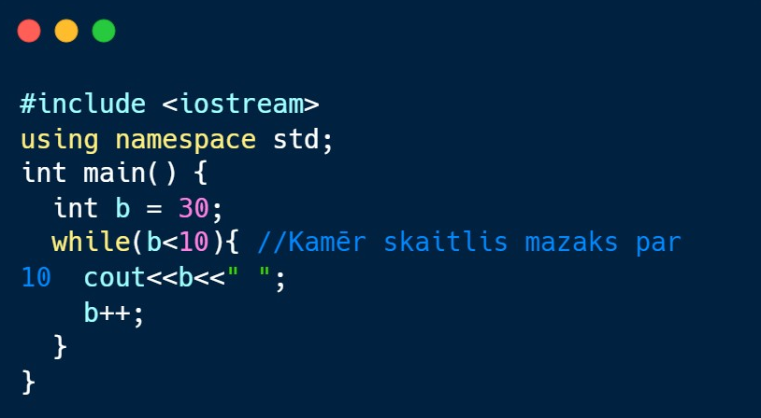
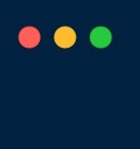
Piemērs #2
Notes:
2023/6/11

Slide 9
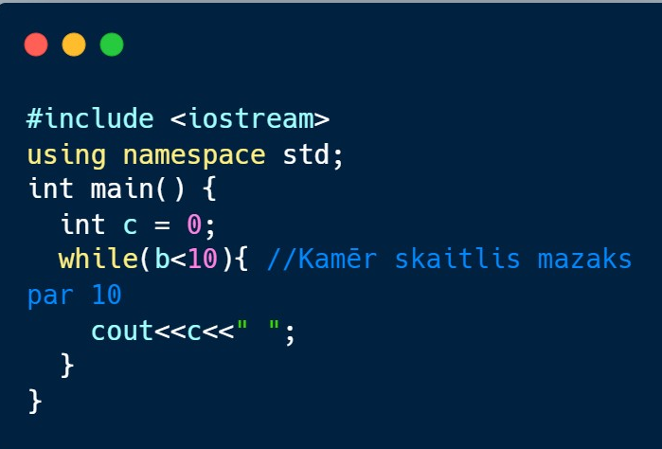
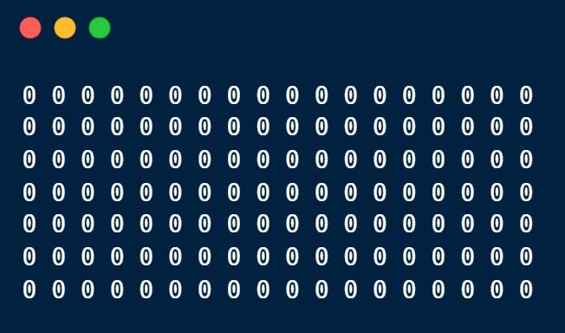
Piemērs #3
Notes:
2023/6/11

Slide 10
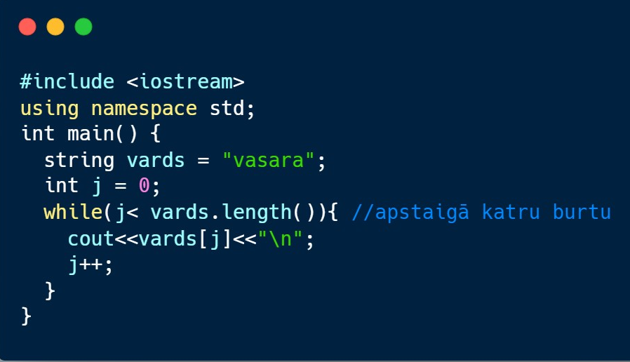
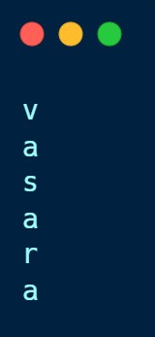
Piemērs #4
Notes:
2023/6/11

Slide 11
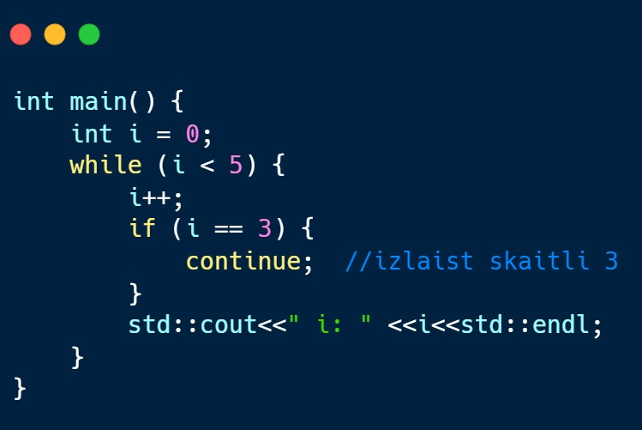
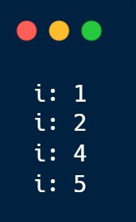
Piemērs#5
Notes:
2023/6/11

Slide 12
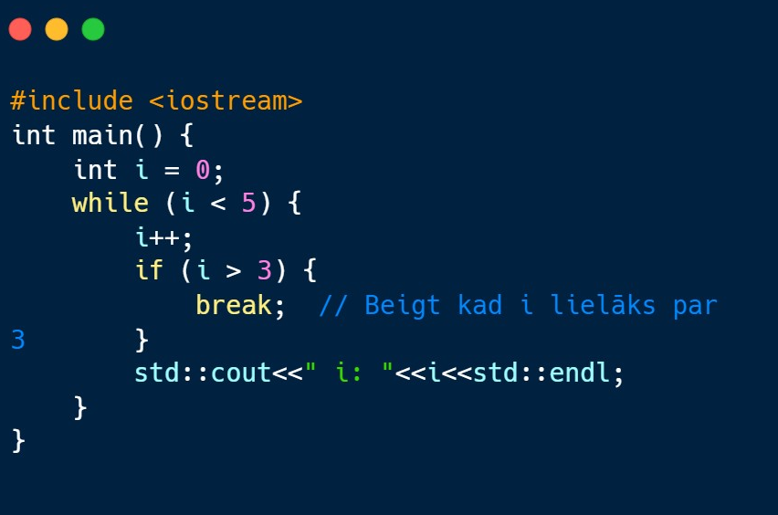
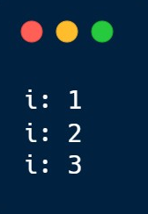
Piemērs #6
Notes:
2023/6/11

Slide 13
Izmantotie informācijas avoti
https://www.programiz.com/cpp-programming/do-while-loop
http://prograbs.lv/?cat=learn&lang=1&t=7&st=1
https://chat.openai.com/
Notes:
2023/6/11

Slide 14
Paldies par uzmanību!

